Slide 1

Relacion entre tamaños de tumores y su malignidad en muestras de cancer de mama
Alfonso Garcia Mateo-Sagasta
Bootcamp Data Science
Madrid, Enero 2021

Slide 2
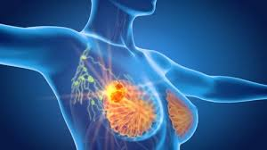
MOTIVACION
Aprender cosas nuevas sobre el cancer de mama
Desarrollar una fase primitiva de un modelo de prediccion

Slide 3
DATOS
Generados de imagenes de biopsias de cancer de mama por la Universidad de Wisconsin
Conjuntos de mediciones numericas de caracteristicas de los tumores: perimetro, area, radio, textura, simetria, densidad…
Diagnostico del paciente: maligno (M) o benigno (B)
Hipotesis: A mayor tamaño de tumor, mayor probablidad de ser maligno
Objetivo: Dado un tamaño de tumor poder predecir si va a ser benigno o maligno

Slide 4
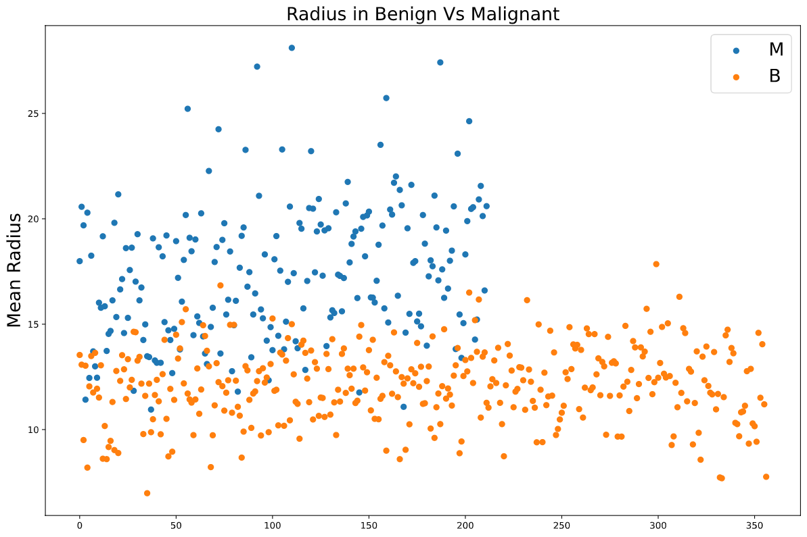

Slide 5
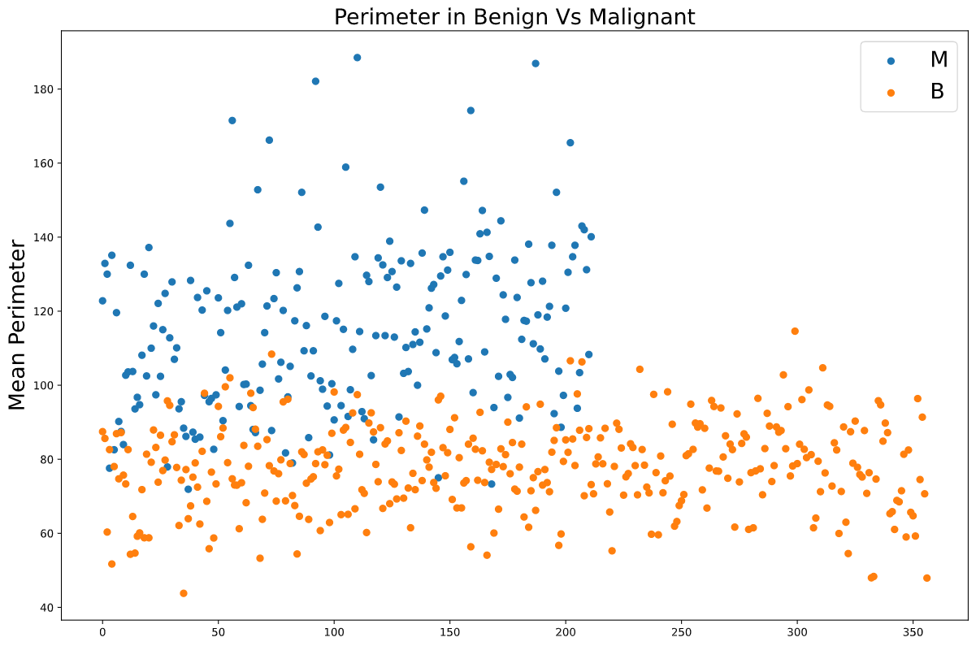

Slide 6
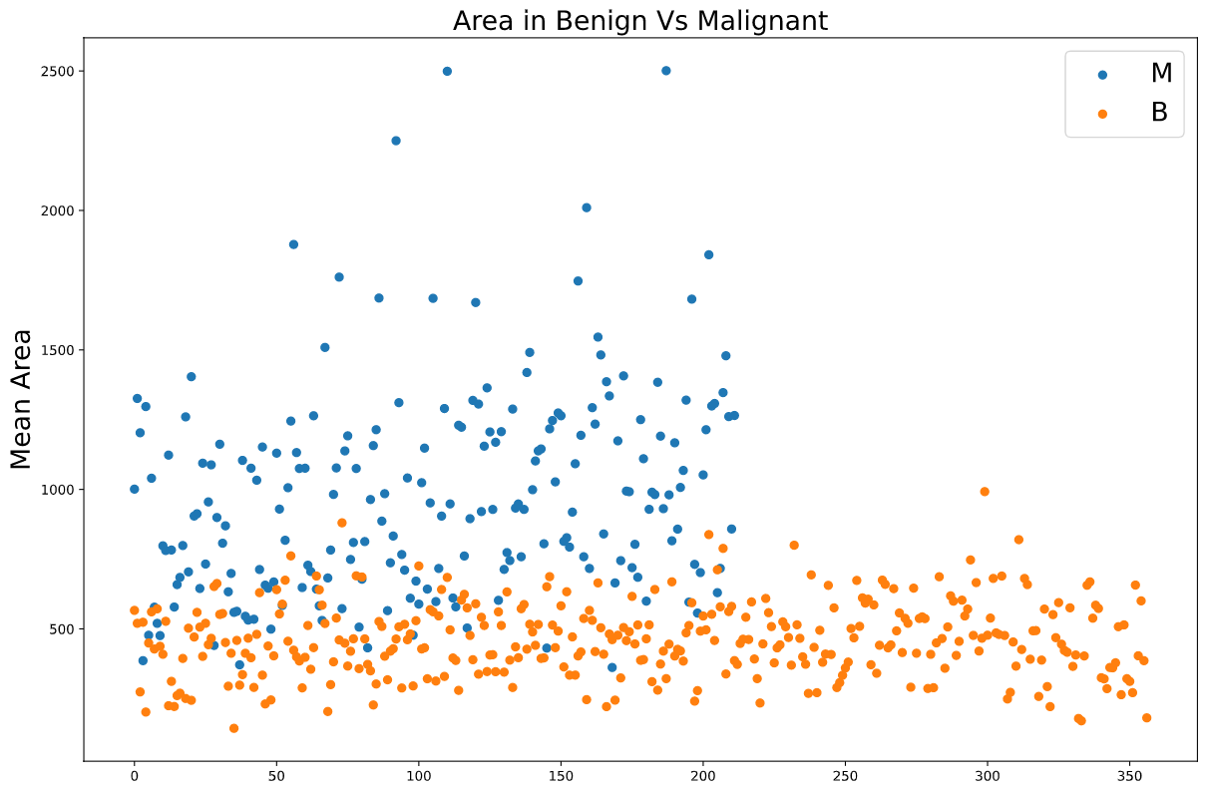

Slide 7
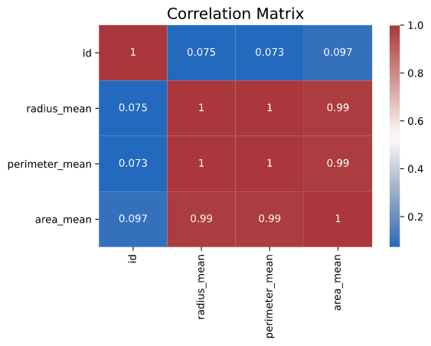
MATRIZ DE CORRELACIONES

Slide 8
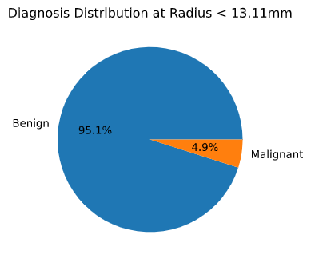
CALCULO DE UMBRALES
Umbrales calculados para un 95% de probablidad de manera automatica
Umbral de radio bajo: 13.11 mm

Slide 9
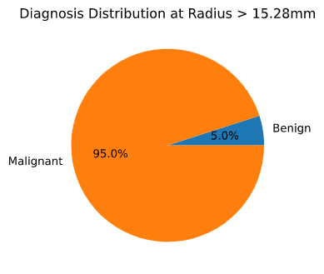
CALCULO DE UMBRALES
Umbral de radio alto: 15.28 mm

Slide 10
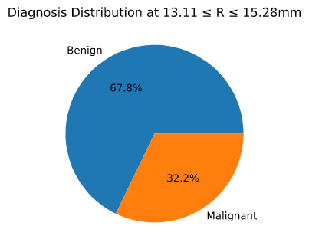
CALCULO DE UMBRALES
Radios entre el umbral alto y el bajo

Slide 11
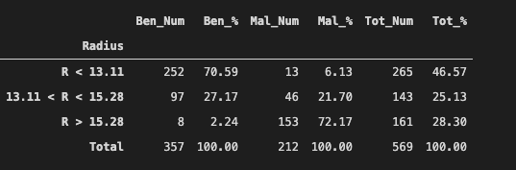
DISTRIBUCION DE PACIENTES POR RADIO

Slide 12
CONCLUSIONES
Hipotesis incial: A mayor tamaño de tumor, mayor probablidad de ser maligno
Mediante correlaciones no se ha demostrado la hipotesis, pero agrupando los datos en categorias si se confirma la hipotesis
Hay un grupo de tamaños de tumores en el que no hemos podido sacar conclusiones, (los de radio entre 13.11 y 15.28 mm). Objetivo no cumplido

Slide 13
TRABAJO FUTURO
Mas datos
Implementacion de ML para hacer modelos predictivos
Combinacion con mas parametros de los tumores (no solo de tamaño), para poder hacer diagnosticos con mayor precision

Slide 14
DOCUMENTACION
Lenguaje: Python
Librerias: Pandas, Matplotlib, Seaborn
Datos: Breast Cancer Wisconsin (Diagnostic) Data Set, obtenido de Kaggle

